Slide 1
CH16 – EX16~18
LLM 뉴스 요약, CNN 패턴 인식, Chronos 시계열 예측
LLM 기반 뉴스 감성분석
CNN 기반 패턴 인식
Chronos
시계열 예측

Slide 2



Example 16: LLM 뉴스 요약 트레이딩 – 요약 및 모티베이션
요약 모티베이션
목표: 뉴스 데이터 기반 감성 분석으로 트레이딩 우위 확보
OpenAI GPT-4 모델로 테크 기업 관련 뉴스의 감성 지수 추출
TSLA 관련 뉴스 데이터의 감성 트렌드를 트레이딩에 활용
롤링 방식의 시간별 감성 점수 계산 및 모니터링
실시간 감성 변화에 따른 포지션 자동 조정
왜 비전통적 데이터 소스를 활용하는가?
경쟁 우위 확보: 전통적 금융 지표를 넘어선 새로운 통찰력 발굴
시장 감정 포착: 이벤트와 발표에 대한 시장의 감정적 반응을 감지하여 투 자 의사결정에 활용
선행 지표 역할: 향후 시장 트렌드나 하락에 대한 조기 감지 기능 제공
심리적 영향 정량화: 투자자들이 뉴스에 보이는 심리적 반응을 수치화하여 객관적 분석 가능
핵심 기술 요소
기술: LLM (GPT-4)
기대 효과
자산군: 미국 주식(TSLA)
시장 트렌드 변화 조기 감지 능력 향상
난이도: 중상
감정 기반 시장 반응에 선제적 대응 가능
정성적 정보의 정량적 활용으로 투자 프로세스 개선

Slide 3



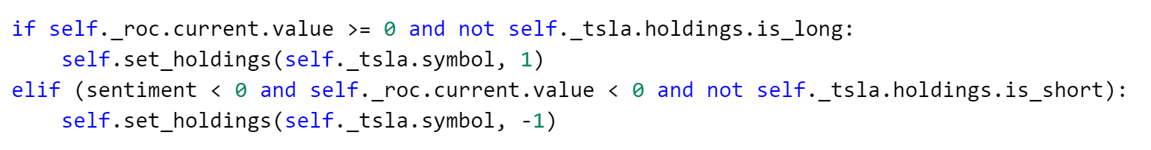


Example 16: LLM 뉴스 요약 트레이딩 – 모델 및 포트폴리오 구성
LLM 모델 상세 포트폴리오 구성
OpenAI GPT-4 활용
대량의 비정형 텍스트 데이터 처리 가능 감성 분석에 특화된 프롬프트 설계
JSON 형식 응답으로 일관성 확보
모델 학습 타이밍:
리서치 노트북에서 필요시 온디맨드 방식 으로 재계산
포트폴리오 리밸런싱:
시간별(Hourly) 감성 점수 업데이트마다 포지션 재조정
포트폴리오 비중 설정:
감성 점수 상승/플랫 + 미보유 → TSLA 100% 롱 포지션
감성 점수 부정적 + 하락세 + 미보유 → TSLA 100% 숏 포지션
데이터 소스
Tiingo News API: TSLA 관련 뉴스 기사 (2023.11.01 ~ 2024.03.01)
전처리: 날짜별 그룹화, 중복 기사 제거, 시간대별 집계
시간 단위 그룹화: 안정적 점수 생성 및 API 호출 최적화
GPT-4 프롬프트 구조
감성 데이터 구조
실제 사용된 프롬프트:
Article 1 title: {title}
Article 1 description: {description}
...
Review the news titles and descriptions above and then create an aggregated sentiment score which represents the emotional positivity towards TSLA after seeing all of the news articles. -10 represents extreme negative sentiment, +10 represents extreme positive sentiment, and 0 represents neutral sentiment. Reply ONLY with the numerical value in JSON format. For example, `{ "sentiment-score": 0 }`
CSV 파일 구조:
hour - 해당 시간 (인덱스) sentiment - 시간별 집계 감성 점수 (-10~+10)
volume - 해당 시간대 검토된 뉴스 기 사 수
감성 변화율 계산:
RateOfChange(ROC) 지표로 감성 점수 방향성 파악
* 트렌드가 중요: 점수 자체보다 점수의 변화 방향 이 더 중요한 신호

Slide 4




Example 16: LLM 뉴스 요약 트레이딩 – 트레이딩 로직
감성 점수 판별 방식 백테스트 설계
트렌드 기반 트레이딩 규칙:
감성 점수가 평평하거나(flat) 최근 2개 점수가 증가 → 롱 포지션 감성 점수가 음수이며 하락 추세 → 숏 포지션
감성 추이 계산에 Rate of Change(RoC) 지표 활용
실거래 환경 시뮬레이션:
시장 개장 후 매 시간마다 감성 신호 재확인
Object Store에서 해당 일자의 CSV 파일 자동 로딩 업데이트된 감성 데이터에 따라 트레이딩 결정
감성 점수와 주가 사이 잠재적 시차 고려
데이터 구조
성과 측정 및 비교
CSV 파일 구조 (날짜별 시간당):
hour - 인덱스 컬럼, 특정 시간 표시
sentiment - 해당 시간의 뉴스 감성 점수(-10~+10)
volume - 해당 시간 분석된 뉴스 기사 수
알고리즘 Sharpe 비율: 1.695 (위험 조정 수익률 우수)
벤치마크(TSLA buy&hold): -0.06 Sharpe 비율
월별 수익 분석: 뉴스 변동성 높은 달에 더 높은 수익률
감성 모니터링: 실시간 감성 데이터로 포지션 적시 조정 가능

Slide 5
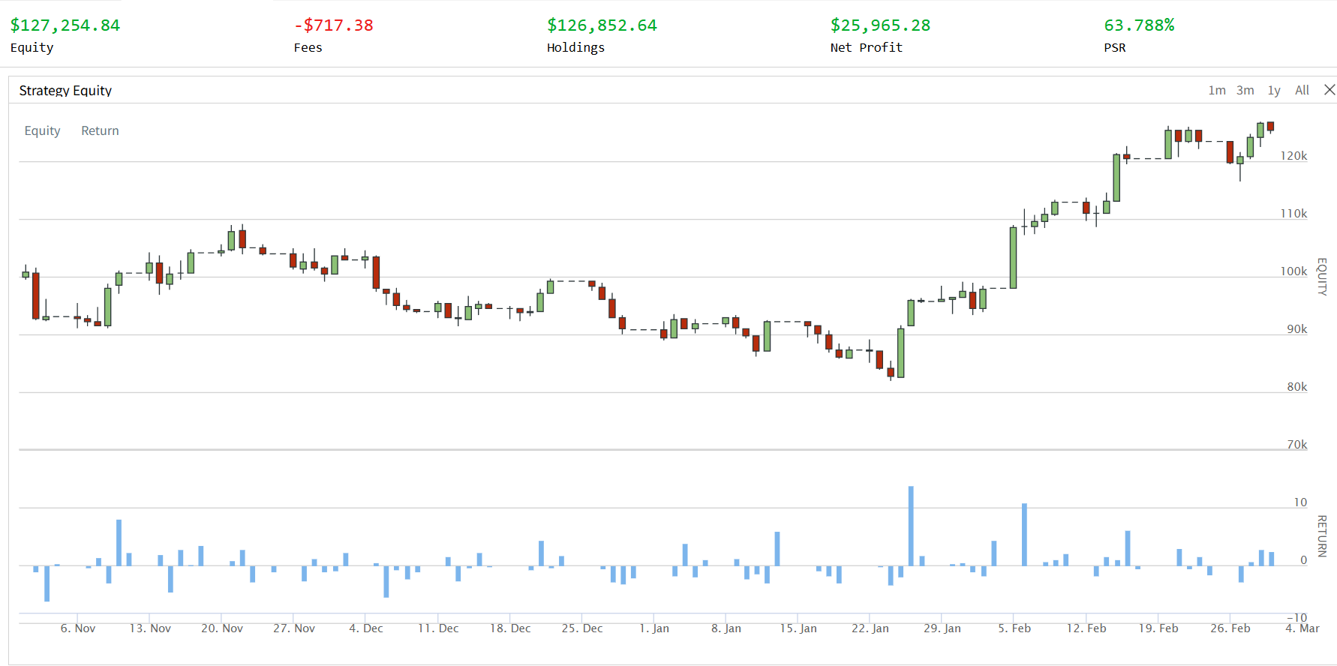
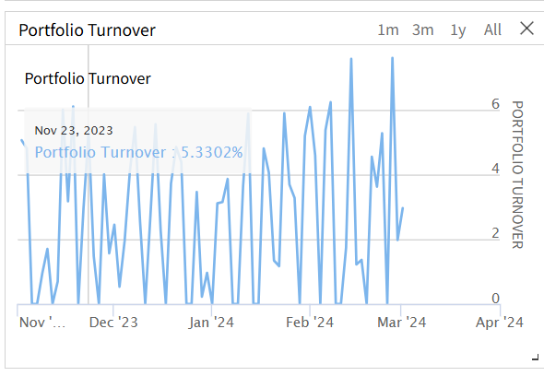
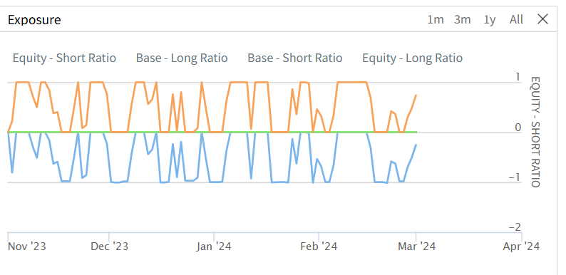
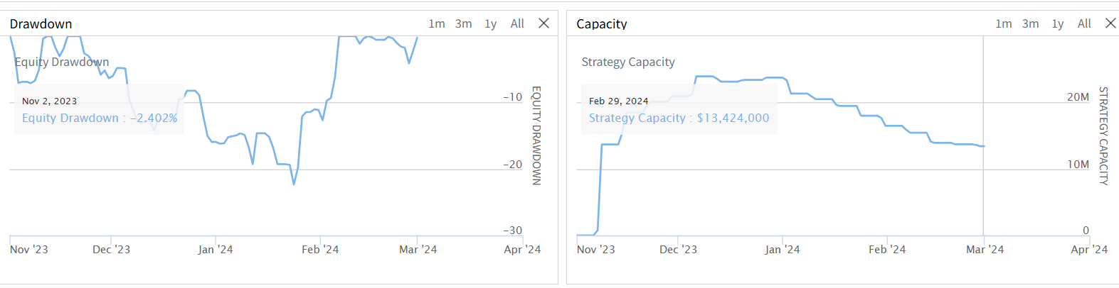
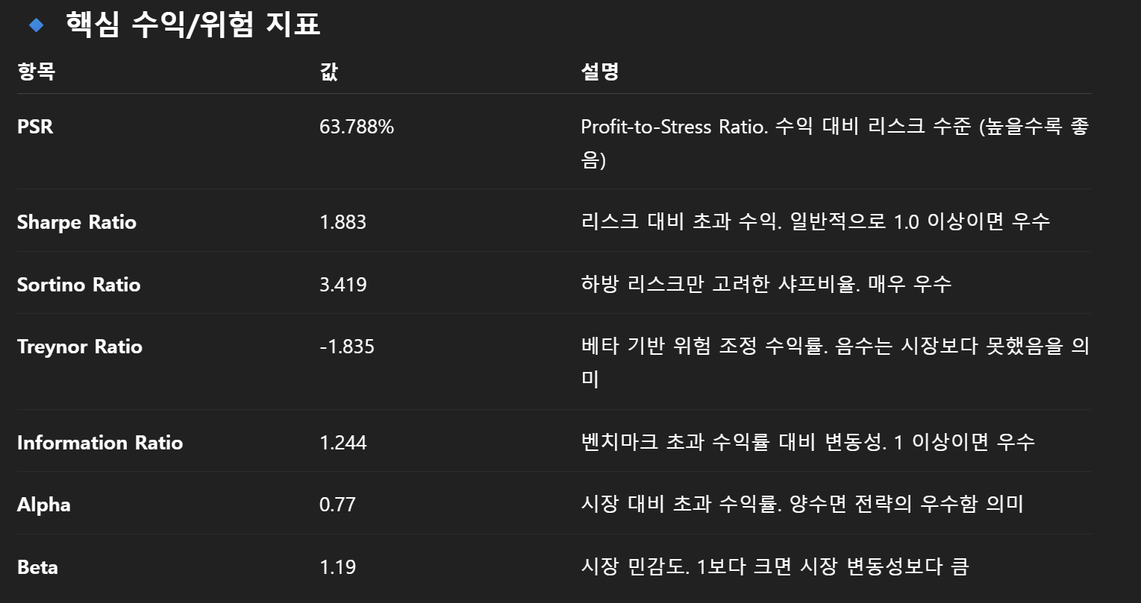
Example 16: LLM 뉴스 요약 트레이딩 – 트레이딩 결과

Slide 6
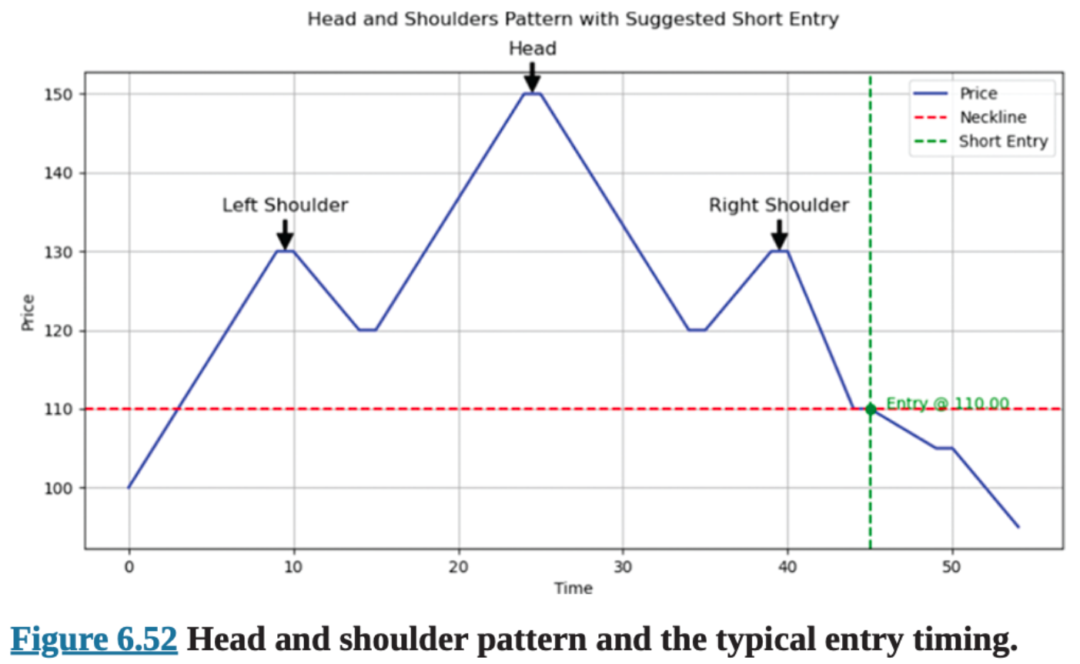


Example 17 — CNN 기반 헤드&숄더 패턴 트레이딩
요약 헤드앤숄더 패턴 구조
1차원 CNN(합성곱 신경망)을 활용해 헤드앤숄더(H&S) 트레이딩 패턴을 감지합니 다. 합성 데이터로 모델을 훈련시키고 외환 시장(USD/CAD)에서 실제 패턴을 식별 하여 매매 신호를 생성합니다.
상승 추세에서 하락 추세로 전환을 예측하는 차트 패턴: 왼쪽 어깨: 가격 상승 후 하락
머리(헤드): 더 높은 정점 형성 후 하락 오른쪽 어깨: 머리보다 낮은 상승 후 하락 넥라인: 어깨들의 저점을 연결한 지지선
모티베이션
기술적 분석을 통한 시장 심리와 집단 행동 예측 규칙 기반 매매 결정으로 감정적 판단 배제
왼쪽 어깨
머리
오른쪽 어깨
패턴 기반 반복적 매매 기회 포착
외환 시장의 높은 연속성과 글로벌 이벤트 반응성 활용
넥라인
패턴 감지 모델
트레이딩 접근법
입력: 25개 종가 데이터 포인트 출력: 패턴 존재 확률 (0~1)
class 0: 패턴 없음
class 1: 헤드앤숄더 패턴 존재
사용 모델: 1D-CNN
CNN으로 패턴 자동 감지하여 주관적 해석 배제
다양한 시간대 가격 데이터 다운샘플링 후 패턴 탐색
패턴 감지 시 10,000 USD 숏 포지션 진입 포지션 10일 유지 후 자동 청산

Slide 7




Example 17: CNN 기반 헤드&숄더 패턴 트레이딩 – 모델 아키텍처
1D-CNN 모델 구조 훈련 데이터 생성
순차적 모델 레이어 구성:
입력층: 25개 데이터 포인트 (각 특성은 독립 채널)
1D 합성곱 층: 32개 필터, 커널 크기 5, ReLU 활성화
최대 풀링 층: 풀 크기 2, 복잡도 감소 및 스케일 불변성
플래튼 층: 합성곱 출력을 1차원으로 변환
출력층: 시그모이드 활성화 함수 (이진 분류)
긍정 샘플: 100,000개 합성 H&S 패턴
랜덤 노이즈 포함 25 데이터 포인트로 구성된 패턴
부정 샘플: 100,000개 랜덤워크 무작위 시계열 데이터로 비패턴 학습
표준화: 각 샘플별 데이터 평균 0, 표준편차 1로 정규화
모델 성능
Keras 구현 코드
테스트 정확도: 99.9%
25개 데이터 포인트만으로 매우 높은 인식률
80/20 분할 (훈련/테스트 데이터셋)
model = Sequential() model.add(Input(shape=(X_train.shape[1], 1))) model.add(Conv1D(filters=32, kernel_size=5, activation='relu')) model.add(MaxPooling1D(pool_size=2)) model.add(Flatten())
model.add(Dense(1, activation='sigmoid'))
아키텍처 시각화
예측 결과 해석
출력: 0~1 확률값
0: 패턴 없음 (no pattern)
1: 헤드&숄더 패턴 존재 (pattern present)
0.5 이상일 경우 트레이딩 신호로 사용
입력
[25, 1]
Conv1D
32필터
MaxPool
풀2
Dense
시그모이드
→
→
→
Flatten
→
1D CNN 구조로 시계열 패턴 인식에 최적화

Slide 8



Example 17: CNN 기반 헤드&숄더 패턴 트레이딩 – 트레이딩 로직 상세
패턴 탐지 과정 트레이딩 실행 로직
일별 USD/CAD 종가 데이터 수집(2019-2024년)
다양한 윈도우 크기 설정 (25~100일, 10일 단위 증가)
각 윈도우를 25 데이터 포인트로 다운샘플링
표준화(정규화) 과정을 통한 CNN 입력 형태 변환
CNN 모델을 통한 패턴 존재 확률 예측
진입 조건:
패턴 감지 확률 ≥ 50% → USD 10,000 숏 포지션 진입
청산 조건:
포지션 진입 후 10일 경과 시 자동 청산
백테스트 파라미터
다운샘플링 원리
max_size: 100 (최대 윈도우 크기)
헤드&숄더 패턴은 다양한 기간에 걸쳐 형성되지만, CNN 입력은 항상 25개 포인트 가 필요함
step_size: 10 (윈도우 크기 증가 단위)
성과 인사이트
Holding period 증가 → Sharpe ratio 상승
Confidence threshold 증가 → 거래 횟수 감소 모든 파라미터 조합에서 수익성 확인
confidence_threshold: 0.8 (80% 신뢰도)
holding_period: 10 (포지션 유지 일수)

Slide 9

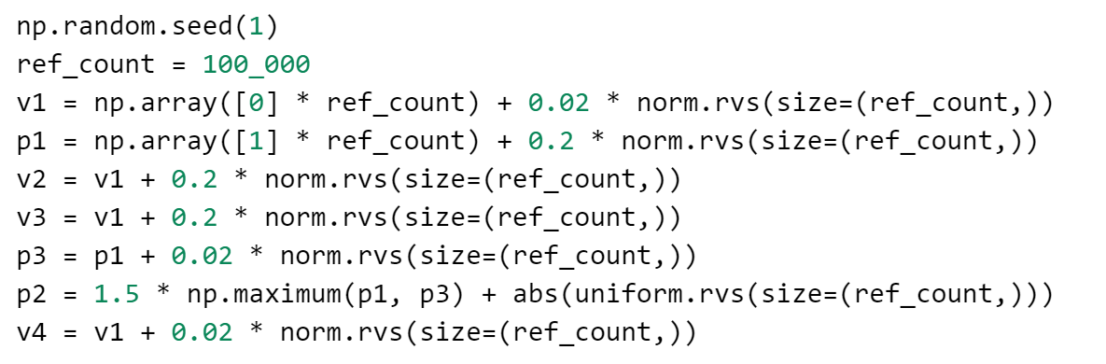
Example 17: CNN 기반 헤드&숄더 패턴 트레이딩 - 구현 인사이트 및 합성 데이터
합성 데이터 생성 구현 단계
합성 H&S 패턴 10만개를 생성하여 CNN 학습 데이터로 활용
v1, p1, v2, p2, v3, p3, v4와 같은 핵심 포인트 생성 각 포인트 간 3개의 내삽점 추가 (총 25 포인트) 무작위 노이즈를 가미하여 패턴 다양성 확보
랜덤 워크 기반 부정 샘플 10만개 생성
1
합성 입력 데이터셋 생성 (scipy.stats 활용 정규분포 노이즈)
2
데이터셋 표준화 및 훈련/테스트셋 분할 (80%/20%)
3
Sequential CNN 모델 구축 및 훈련 (10 에포크, 배치 크기 16)
4
모델 평가 및 Object Store에 저장 후 백테스트 환경에서 활용
합성 데이터 구현 코드
핵심 인사이트
다운샘플링 기법
다양한 윈도우 크기(25~100일)를 25 포인트로 다운샘플링하여 H&S 패턴 탐지 - 길이가 다른 패턴도 인 식 가능
표준화 전처리
입력 데이터의 표준화(평균 0, 표준편차 1)로 모델 성능 안정화 및 학습 효율성 증대
파라미터 최적화
confidence_threshold(0.3~0.9), holding_period(2~10일) 민감도 테스트를 통한 최적 파라미터 도출
실증 결과
모든 파라미터 조합에서 수익성 확인, 홀딩 기간 증가 시 샤프 비율 향상, 높은 confidence_threshold에 서 거래 수 감소

Slide 10
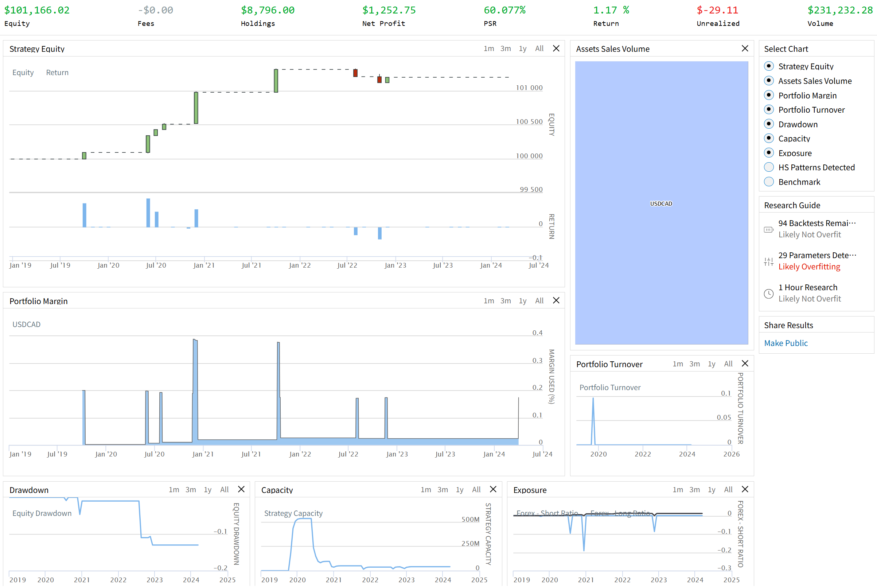
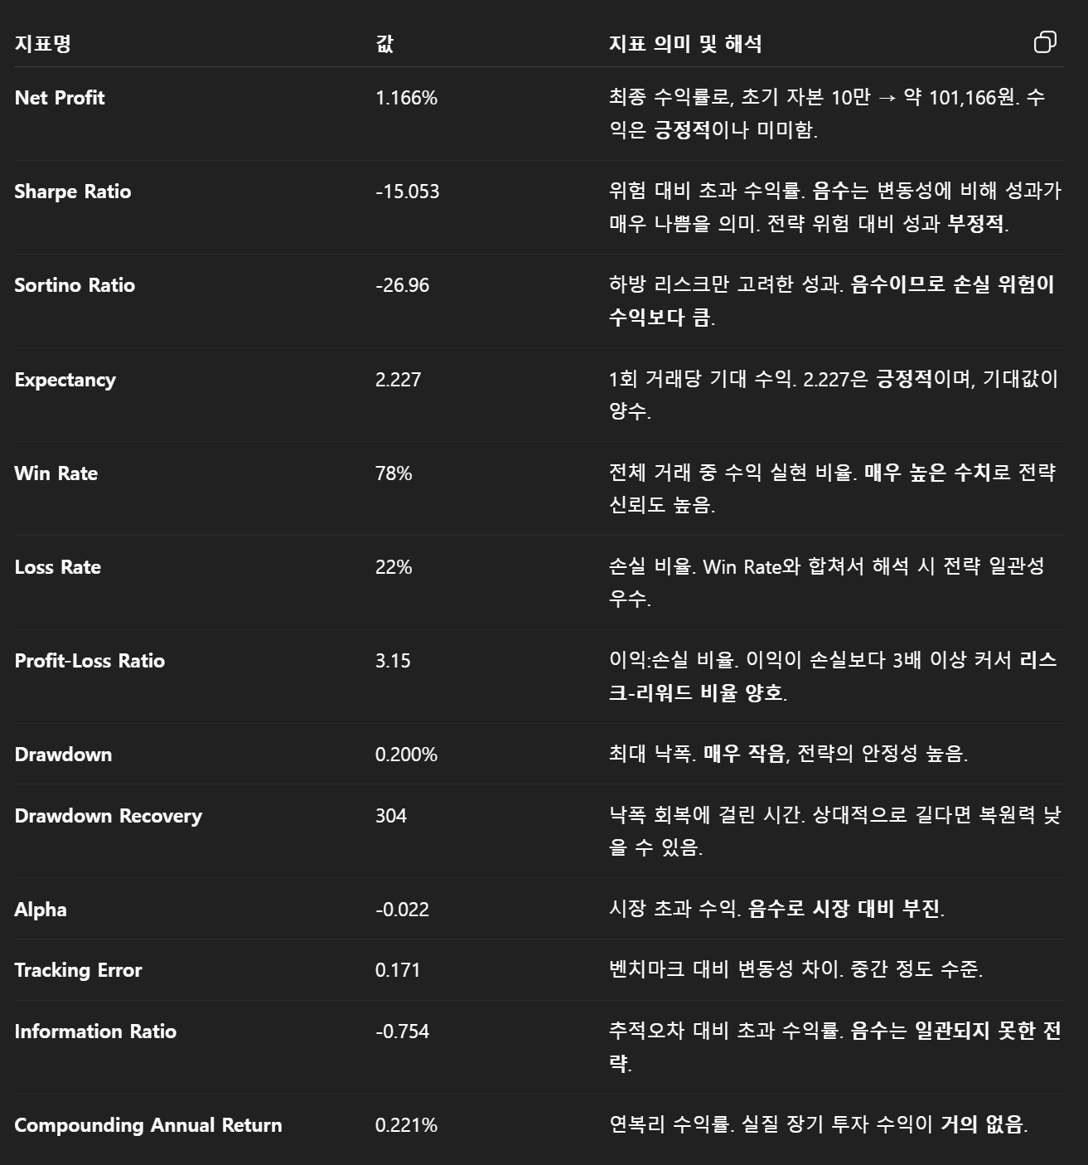
Example 17: CNN 기반 헤드&숄더 패턴 트레이딩 - 결과

Slide 11

Example 18: Amazon Chronos 모델 - 요약 및 모티베이션
요약 모델 특징
사전학습된 HuggingFace "amazon/chronos-t5-tiny" 모델을 활용해 시장 내 가장 유동성 높은 5개 자산의 미래 성과를 예측하고, 이를 기반으로 Sharpe ratio를 최대 화하는 포트폴리오 최적화를 수행합니다. 3개월마다 최신 예측과 시장 상황에 맞춰 포트폴리오를 리밸런싱합니다.
입력 데이터: 일별 종가 데이터
출력 데이터: 향후 3개월(63영업일) 동안의 일별 종가 예측값
모티베이션
대안 모델과의 비교:
ARIMA: 선형 패턴 데이터에 효과적이나 복잡한 금융 시계열에 한계
Amazon Chronos 모델의 시계열 예측 능력과 Sharpe ratio 기반 포트폴리오 최적화 결합
Prophet(Facebook): 계절성과 트렌드에 강하나 금융특화 기능 부족
사전학습 모델 활용으로 직접 훈련 시간 단축 및 자원 절약
LSTM/SVM: 특성 추출 능력은 우수하나 학습 복잡성과 자원 요구량 높음
GPU 등 강력한 하드웨어에서 확장성 보장, 대규모 데이터셋 처리 가능
ARIMA나 LSTM과 같은 전통적 모델보다 금융 시장 예측에 특화된 성능
전략 구현
활용 기술
본 예제는 두 가지 전략으로 구현:
주요 구성요소:
시계열 예측: Amazon Chronos T5-tiny
포트폴리오 최적화: SciPy minimize 기반 Sharpe ratio 최대화 모델 구현: HuggingFace Transformers 파이프라인
기본 모델: 사전학습된 Chronos 모델을 그대로 활용
파인튜닝 모델: 매월 첫 거래일에 모델을 재학습하여 예측 정확도 향상

Slide 12


Example 18: Amazon Chronos 모델 설명 및 타 모델 비교
Amazon Chronos 모델 타 모델과의 비교
모델 특성
입력: 1년간 일별 종가 데이터 출력: 63일(3개월) 미래 가격 예측
모델 유형: HuggingFace "amazon/chronos-t5-tiny"
모델 구성 방식
Base 모델: 사전학습된 기본 모델 사용
Fine-tuned 모델: 실제 데이터로 재학습(월별) context_length: 126(6개월) 최적화
주요 장점
금융 시장 예측에 특화된 최신 시계열 모델
모델 | 특징 | 강점 | 약점
ARIMA | 시계열 예측 모델 | 선형 패턴 포착 우수 | 정상성 가정 필요
Prophet | Facebook 개발 | 계절성/추세 처리 | 복잡한 패턴 한계
LSTM | 순환 신경망 | 장기 의존성 포착 | 학습시간 길고 자원 많 이 소모
SVM | 지도학습 모델 | 고차원 데이터 처리 | 대규모 데이터 처리 어 려움
XGBoost | 그래디언트 부스 팅 | 테이블형 데이터 처리 우 수 | 시계열 특화 부족
Amazon Chronos | 사전학습 특화 모 델 | 금융 시계열 특화, GPU 확장성 | 데이터 누락 시 성능 저 하
모델 선택 고려사항
신속한 배포 및 확장성 (학습 불필요)
최적의 예측 모델 선택 기준:
데이터 특성: 정상성/비정상성, 계절성 여부
예측 정확도 요구 수준
계산 리소스 가용성 (GPU 등)
배포 및 실시간 업데이트 필요성
다양한 모델 테스트 및 성능 비교 권장
GPU 활용한 대규모 데이터셋 처리 가능

Slide 13


Example 18: Amazon Chronos 모델 – 포트폴리오 최적화
포트폴리오 최적화 접근법 최적화 코드 구조
목표: 샤프 비율(Sharpe Ratio) 최대화
미래 수익과 리스크 간 최적 균형을 찾는 최적화 문제
def _sharpe_ratio(self, weights, returns, risk_free_rate): # 연간화된 수익률과 공분산 계산
mean_returns = returns.mean() * 252 cov_matrix = returns.cov() * 252
최대화: (R_{p} - R_{f}) / σ_{p}
R_{p}: 포트폴리오 수익률 R_{f}: 무위험 수익률 σ_{p}: 포트폴리오 리스크
# 샤프 비율 계산
portfolio_return = np.sum(mean_returns*weights) portfolio_std = np.sqrt(np.dot(weights.T,
np.dot(cov_matrix, weights)))
sharpe = (portfolio_return-risk_free_rate)/portfolio_std
제약 조건
# 최소화를 위해 음수 반환
return -sharpe
모든 자산 비중 합계 = 1 (100%)
각 자산별 비중 ≥ 0 (공매도 없음)
3개월(분기)마다 리밸런싱
최적화는 SciPy의 minimize 함수 사용, 목적함수에 -1을 곱해 변환
def _optimize_portfolio(self, equity_curves): returns = equity_curves.pct_change().dropna() num_assets = returns.shape[1]
initial_guess = num_assets * [1. / num_assets]
# 포트폴리오 최적화 (샤프 비율 최대화) result = minimize(
self._sharpe_ratio, initial_guess,
args=(returns, self.risk_free_rate), method='SLSQP',
bounds=tuple((0, 1) for _ in range(num_assets)), constraints=({'type': 'eq',

Slide 14
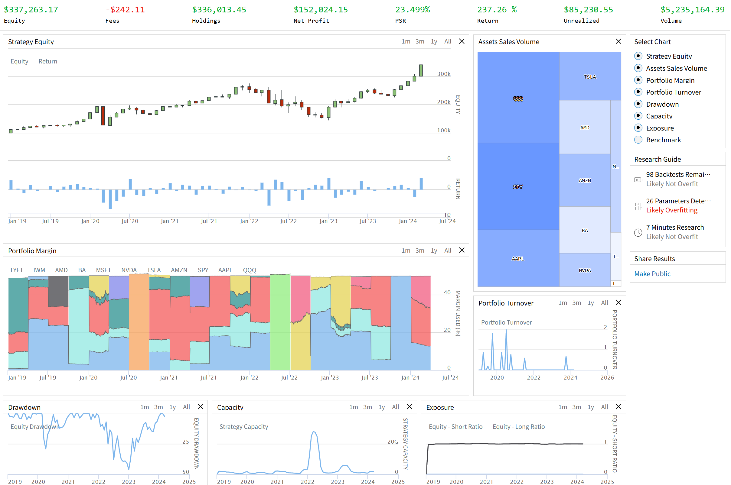
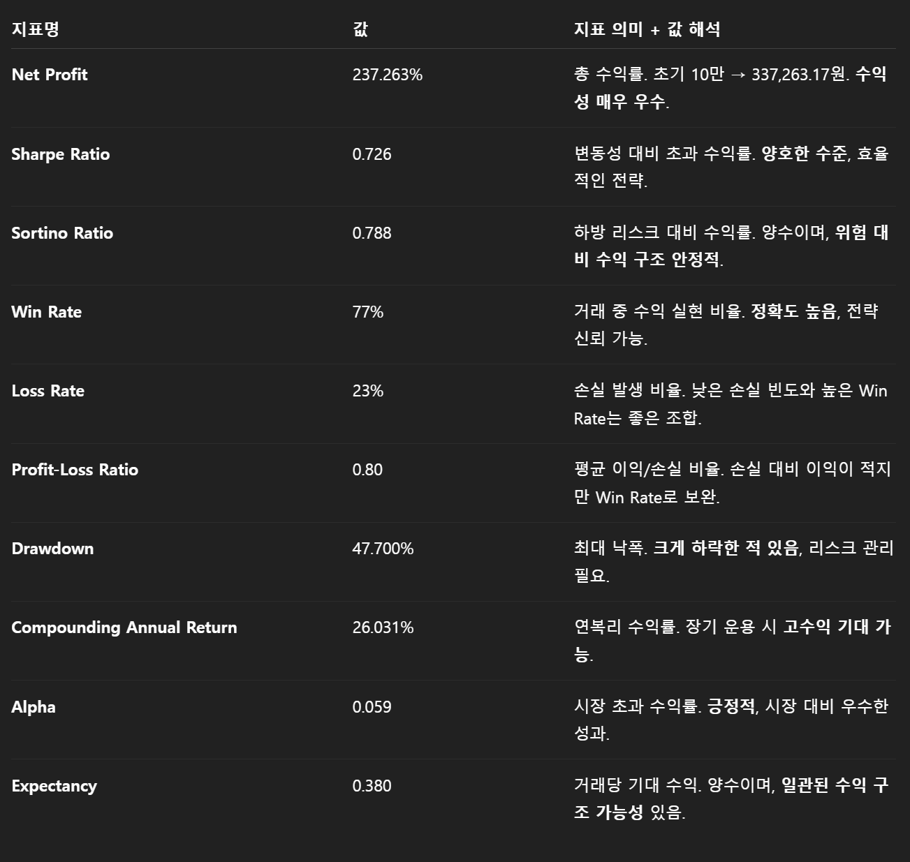
Example 18: Amazon Chronos – 백테스팅 결과 (01-base model)

